Slide 1
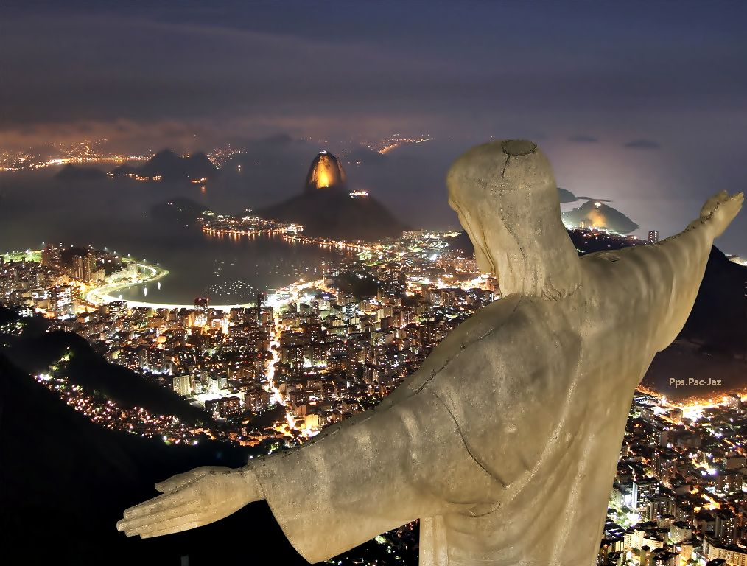



B
R
A
S
I
L
CONOCIENDO
AMÉRICA

Slide 2
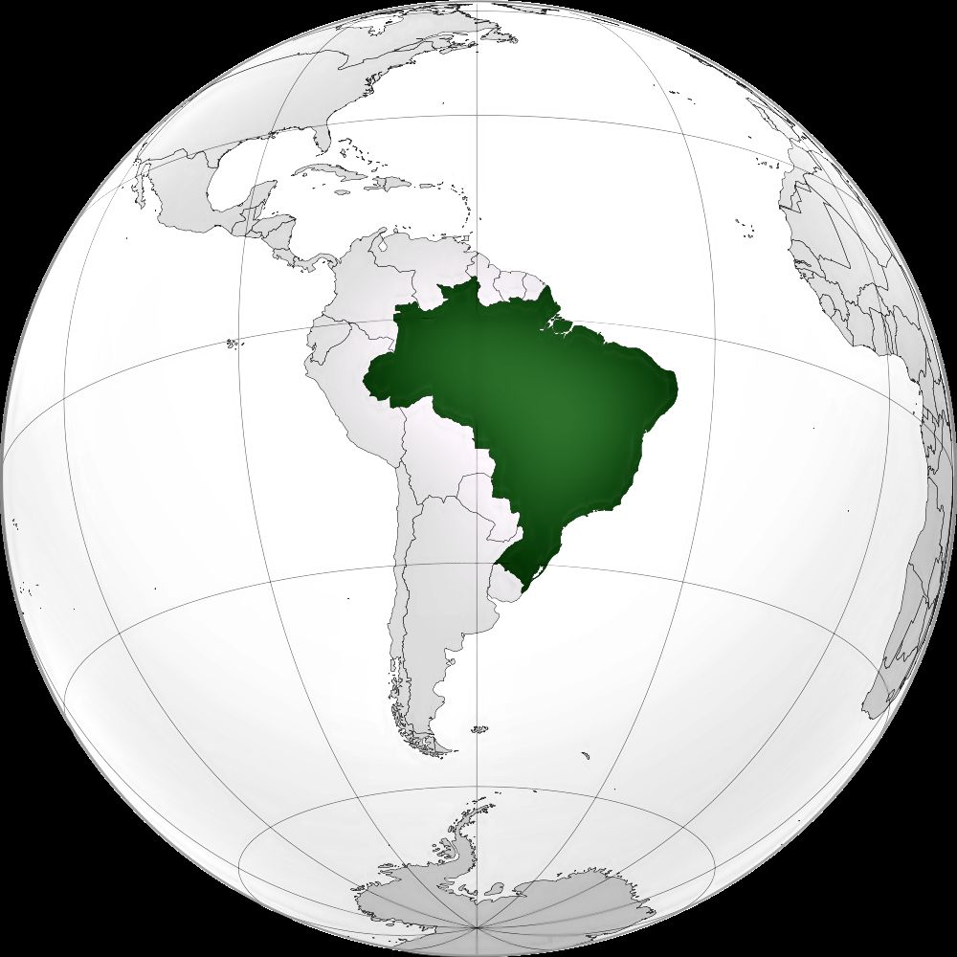



Slide 3

Brasil Constituye el país más grande del subcontinente, ocupa casi la mitad de su superficie. Está limitada al norte por Venezuela Guyana, Surinam, Guayana Francesa y el océano Atlántico; al este por el océano Atlántico; al sur por Uruguay al oeste por Argentina, Paraguay , Bolivia y Perú y al noroeste por Colombia . La república tiene frontera común con todos los países de Sudamérica excepto Chile y Ecuador. Brasil es el quinto país más grande del mundo. La superficie total de Brasil es de 8.547.404 km², su distancia máxima de norte a sur es de 4.345 km y de este a oeste de 4.330 km. La mayoría de los habitantes de Brasil viven junto al océano Atlántico, especialmente en las grandes ciudades de São Paulo y Río de Janeiro. La capital, situada en el interior, es Brasilia con una población (1996) estimada de 1.821.946 habitantes. El país, que fue una posesión portuguesa, es el mayor productor de café en el mundo y posee grandes recursos minerales; la explotación de muchos de ellos se intensificó durante la década de 1980. Desde mediados del siglo XX se inició un importante proceso de industrialización que llevó al país a convertirse en la décima potencia económica mundial.

Slide 4
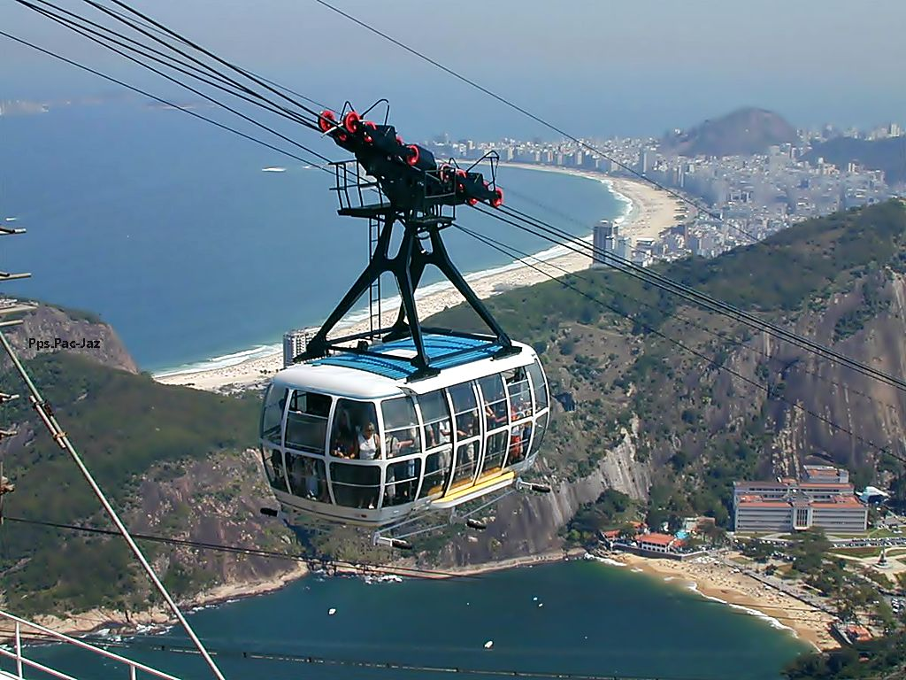
Bondinho Río Janeiro

Slide 5
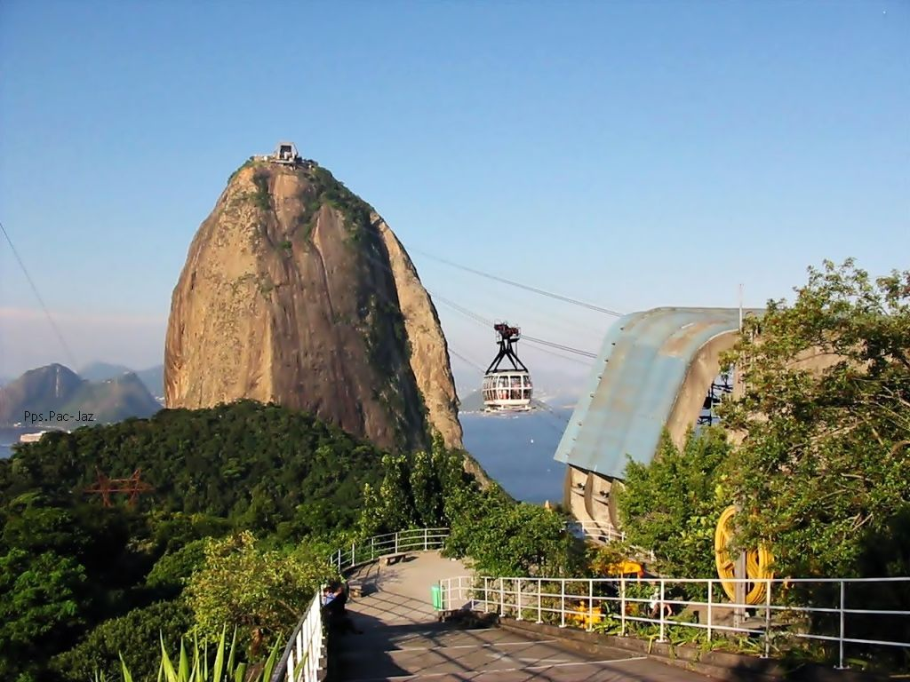

Slide 6
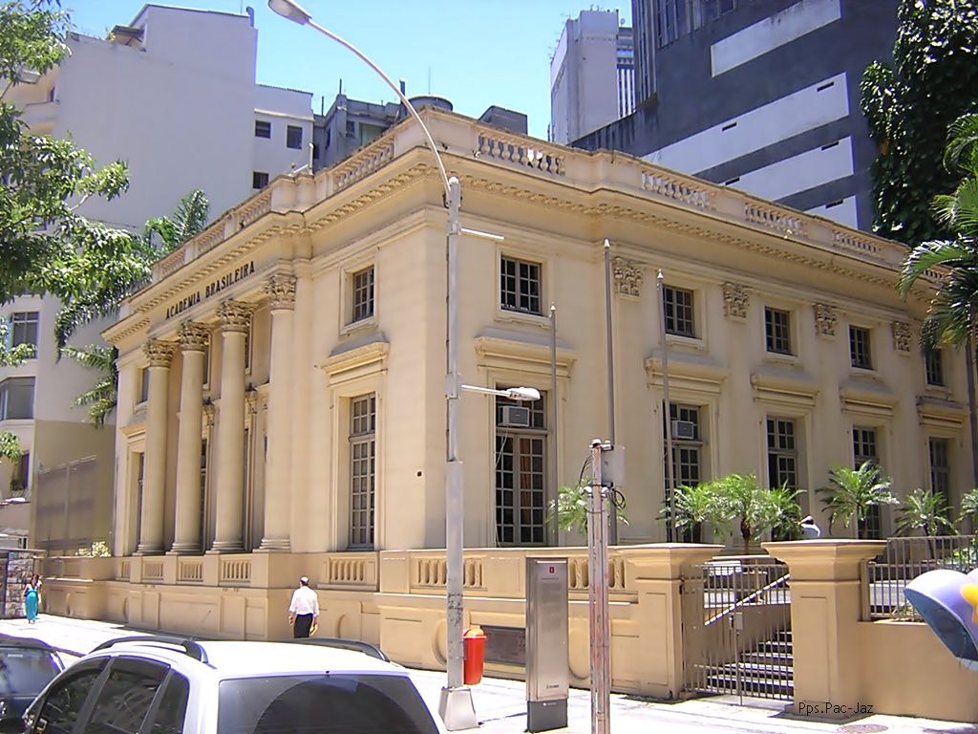
Academia Brasileira De Letras Rio De Janeiro

Slide 7
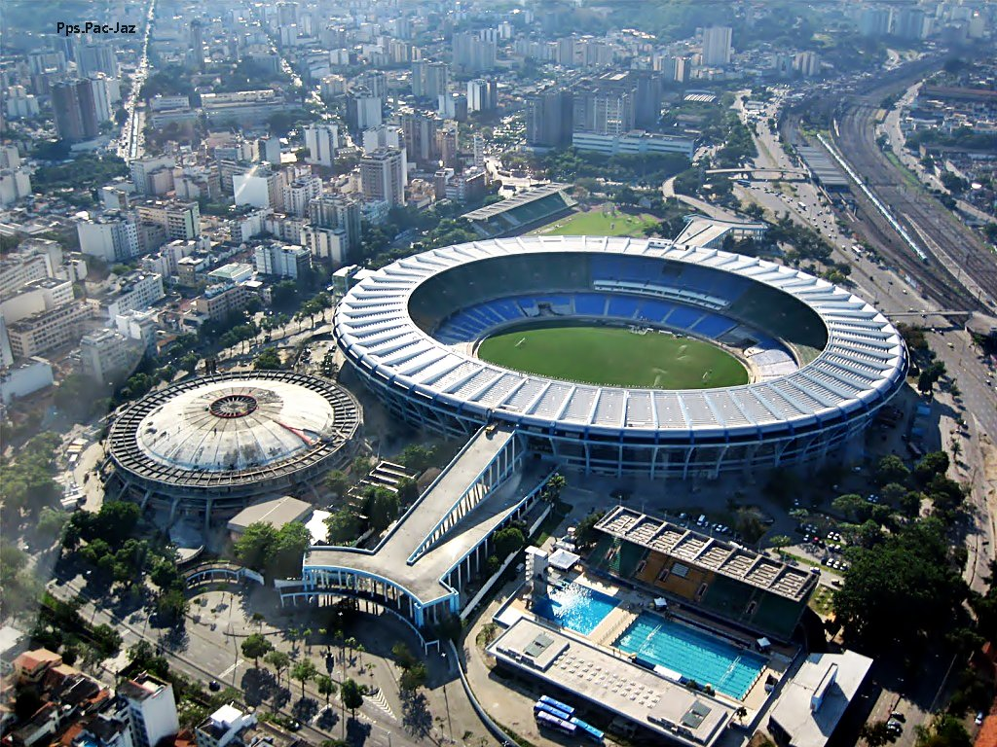
Estadio de futbol Maracaná
Río de Janeiro

Slide 8
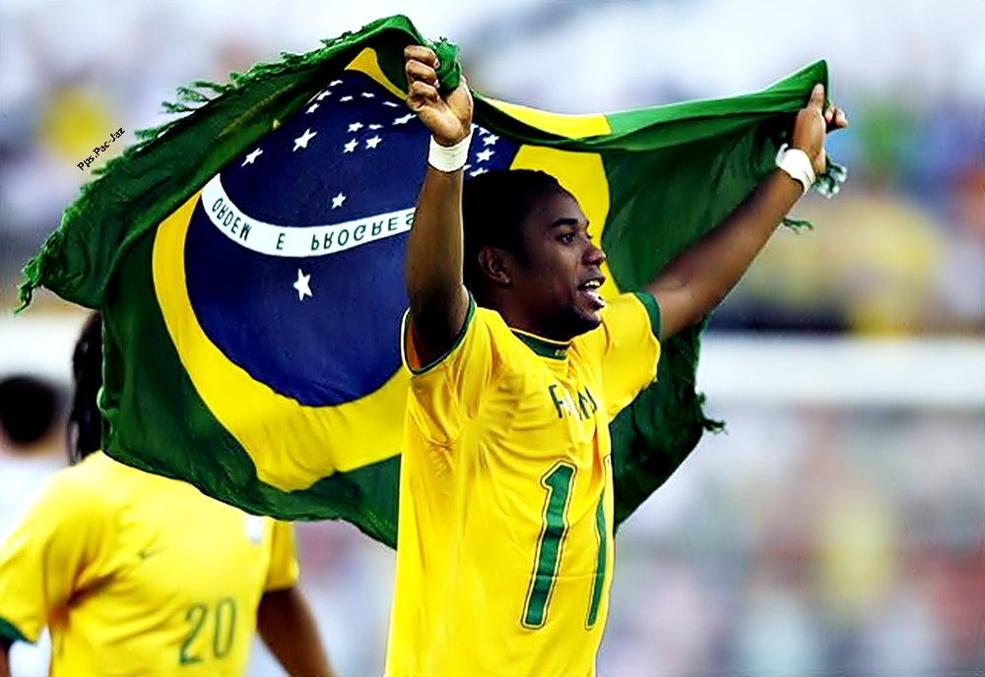
Selección de Futbol

Slide 9
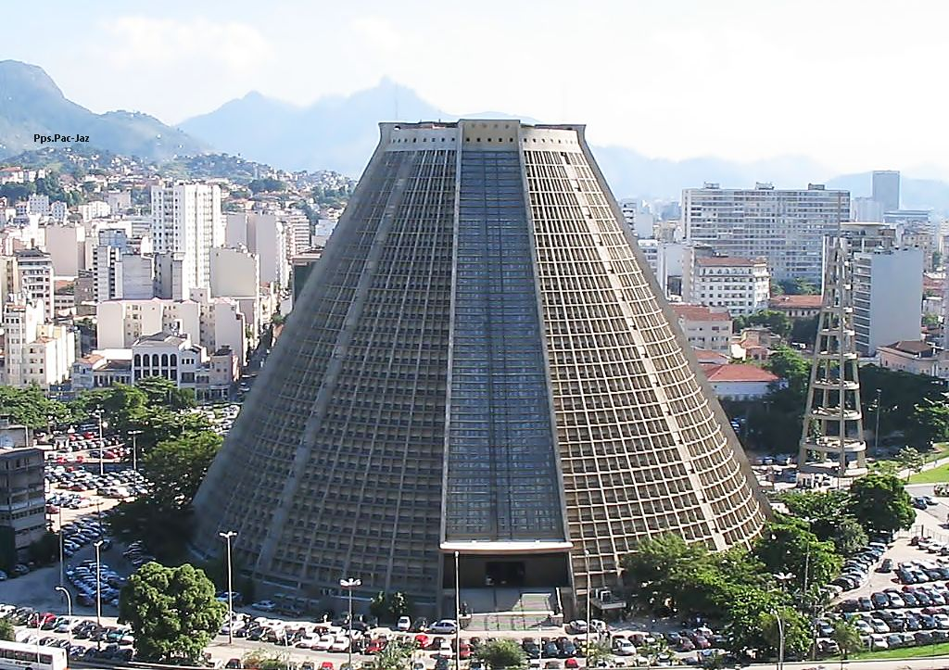
Catedral Río de Janeiro

Slide 10
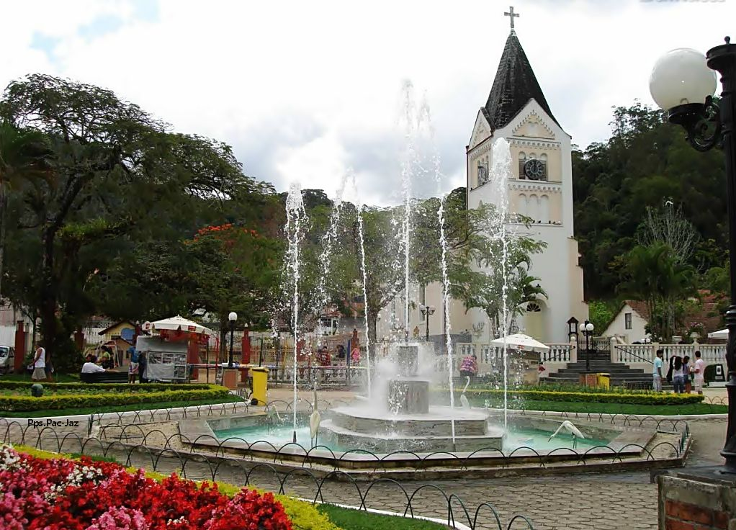
Domingos Martíns
Río De Janeiro

Slide 11
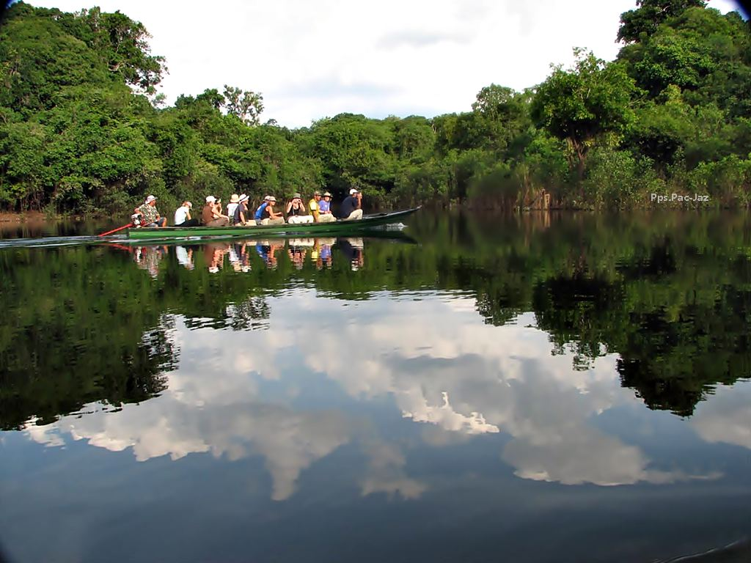
Río Amazonas

Slide 12
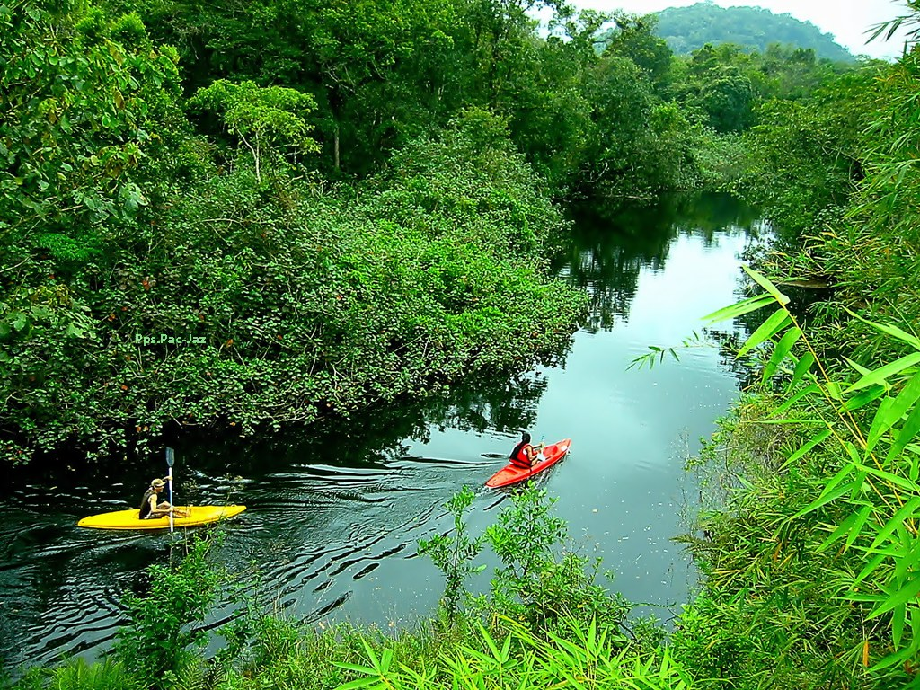

Slide 13
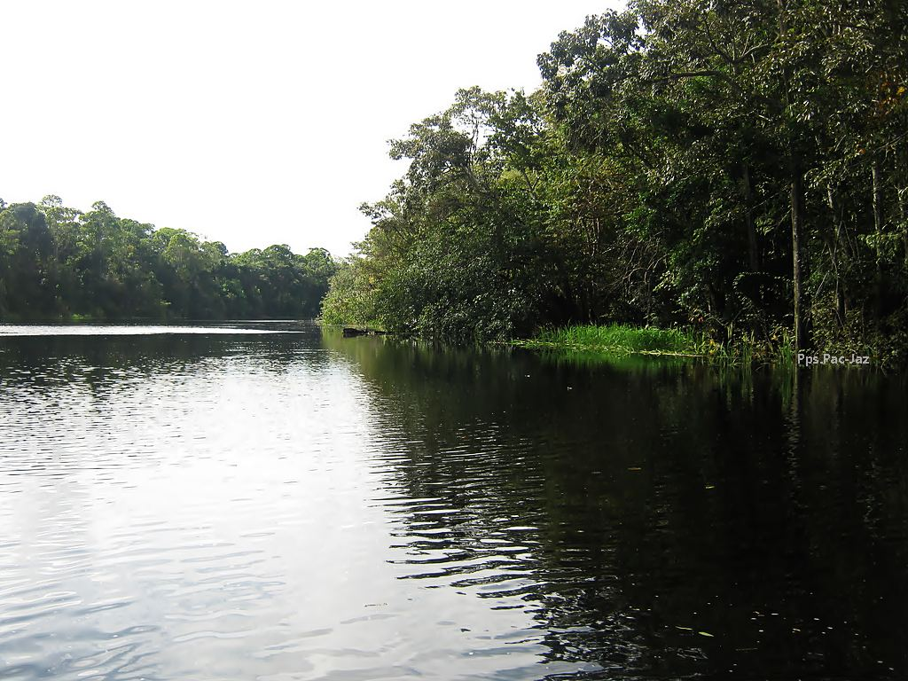

Slide 14
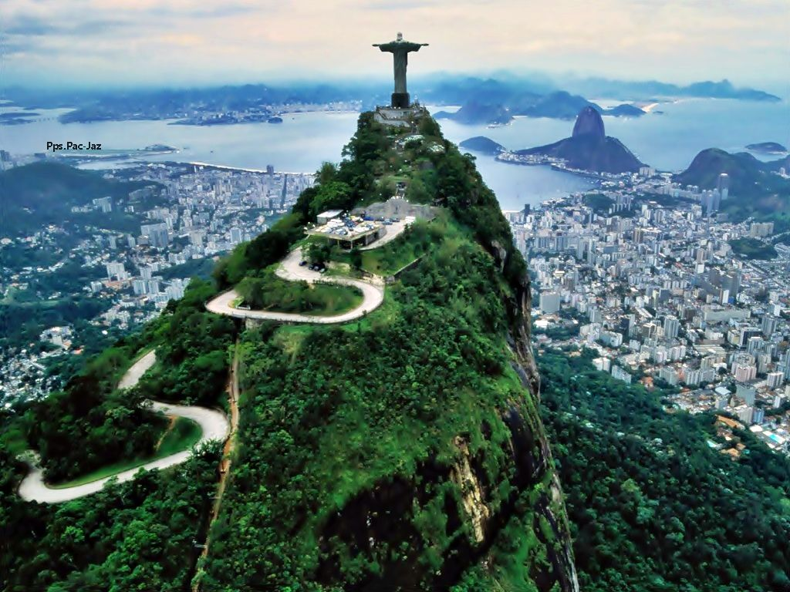
Cristo Corcovado
Río Janeiro

Slide 15
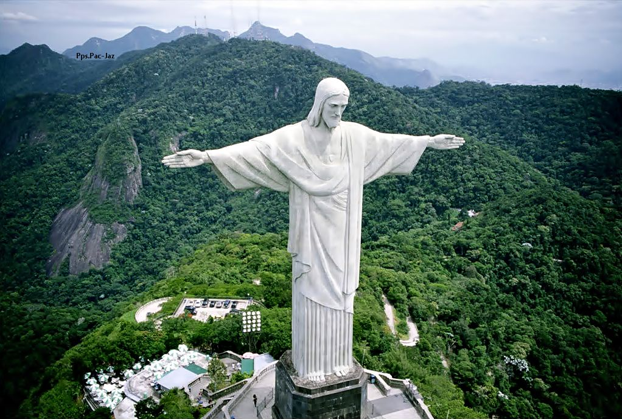

Slide 16
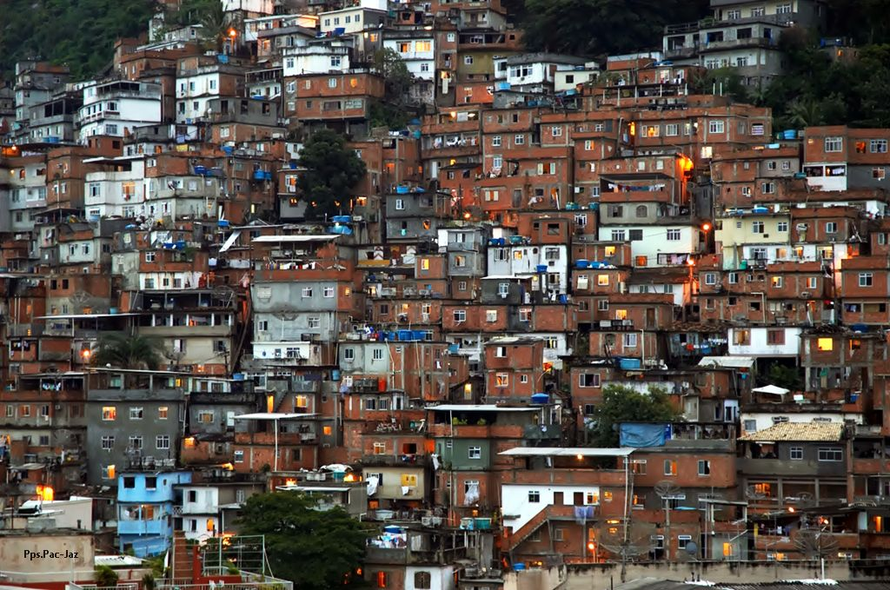
Favela –Río de Janeiro

Slide 17
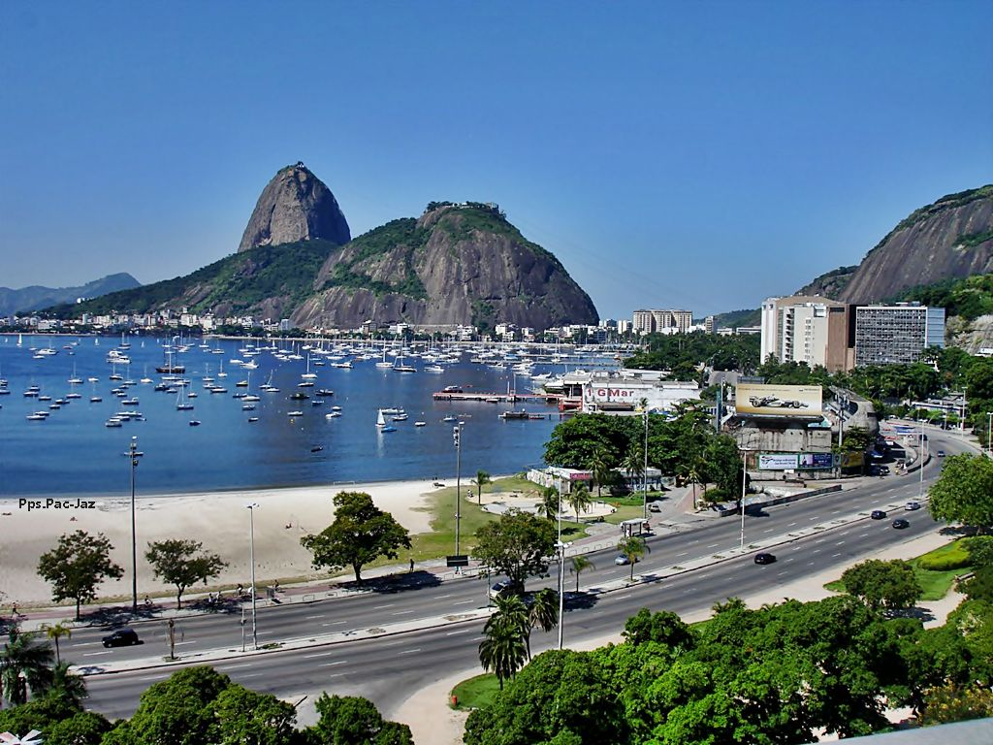
Rio De Janeiro

Slide 18
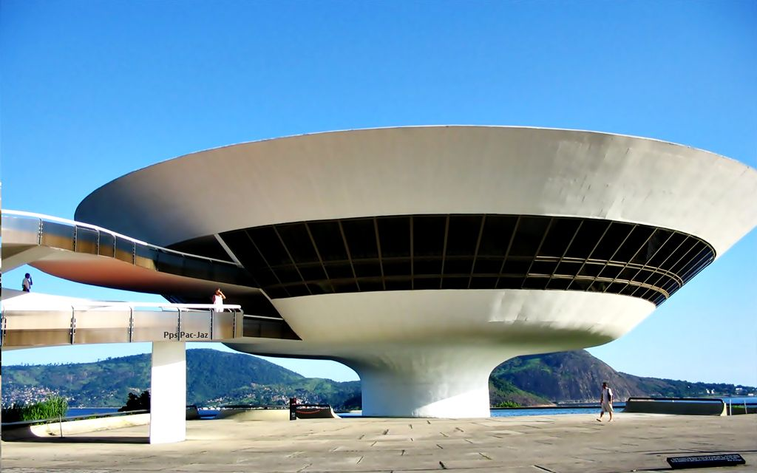
Museo Arte Contemporáneo
Río De Janeiro

Slide 19
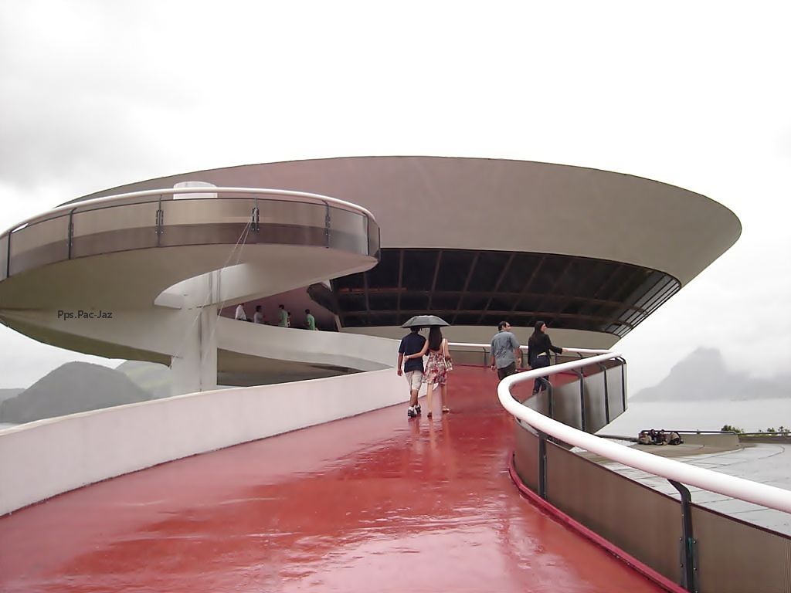

Slide 20
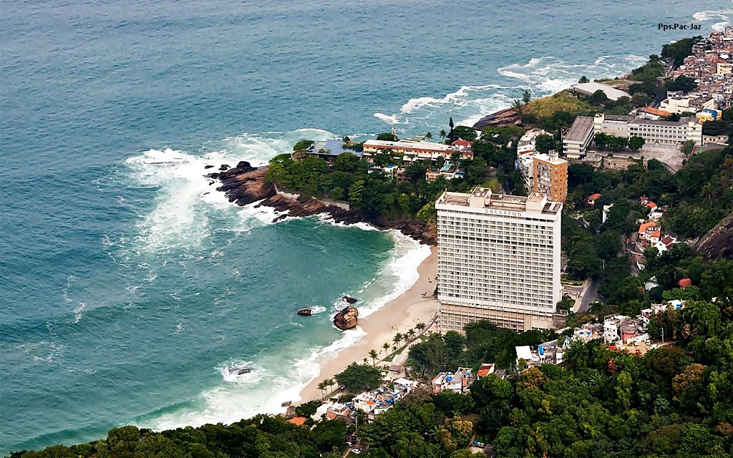
Praia Do Vidigal Río De Janeiro

Slide 21
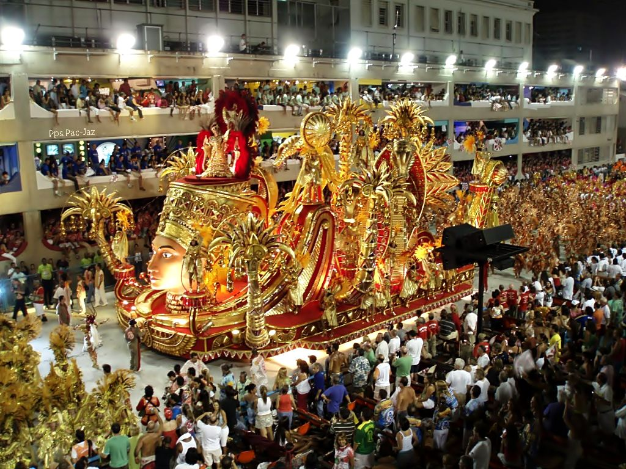
Carnaval de Río de Janeiro

Slide 22
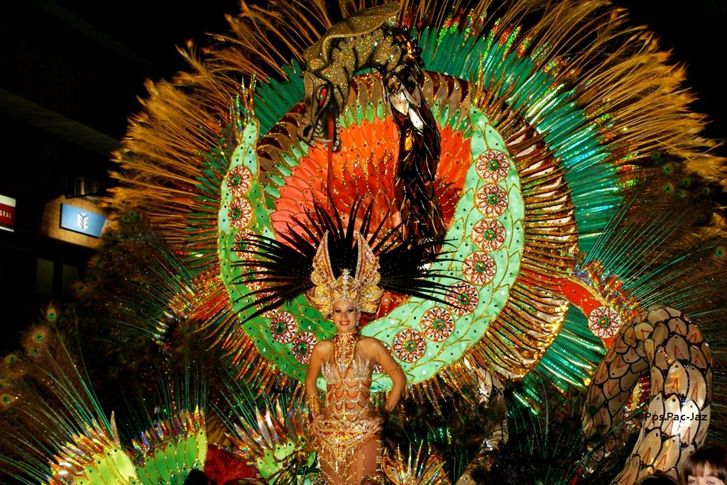

Slide 23
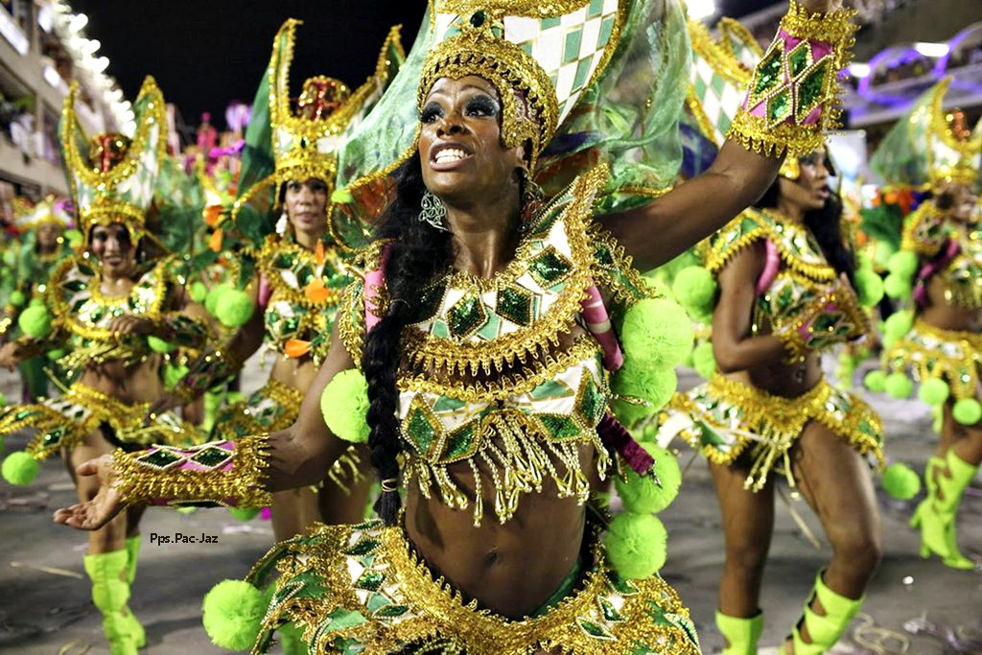

Slide 24
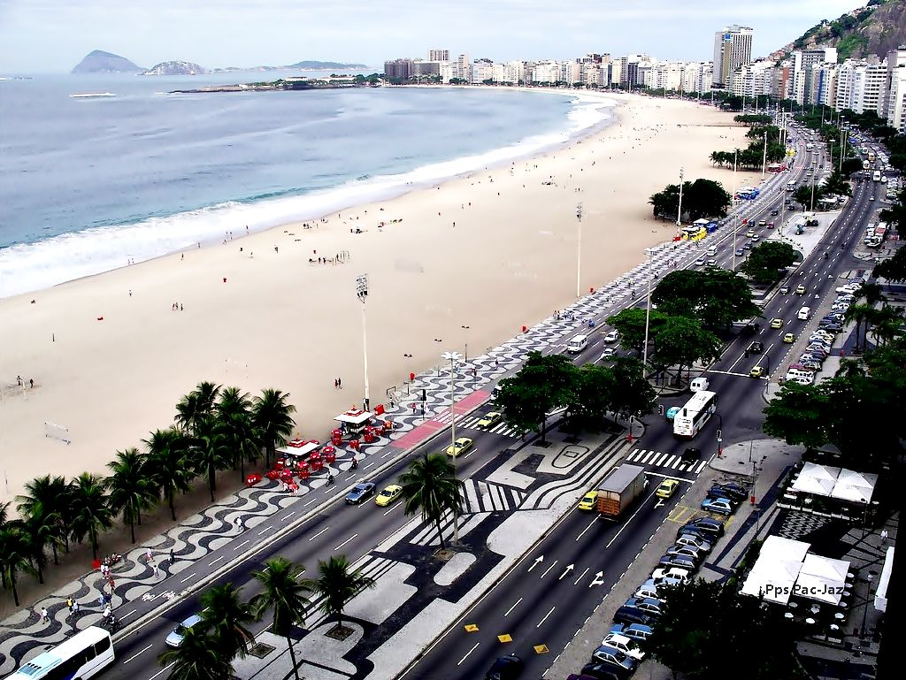
Copacabana Ríode Janeiro

Slide 25
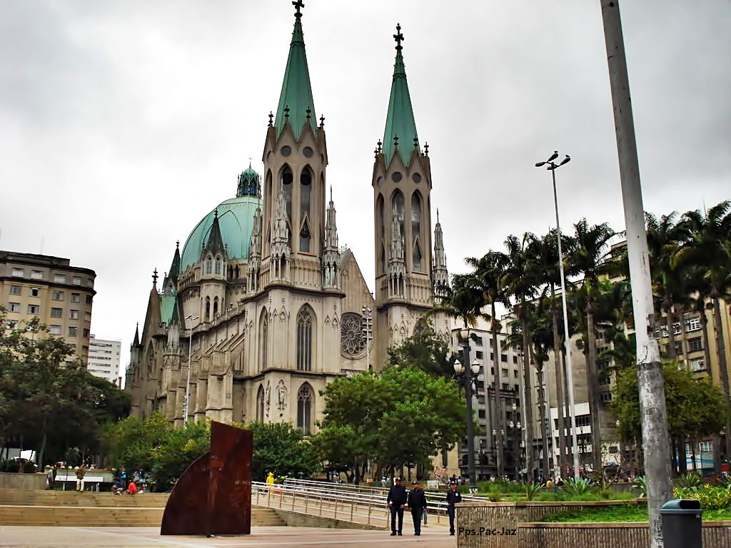
Catedral Sao Paulo Brasil

Slide 26
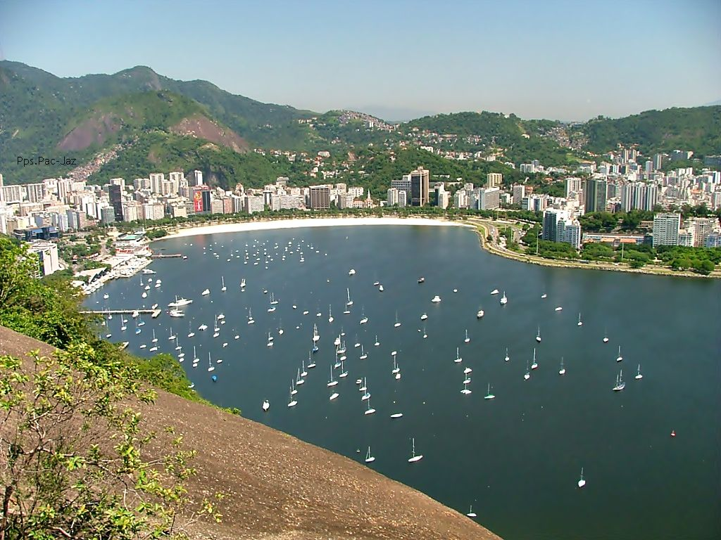
Bahía De Botafogo Rio De Janeiro

Slide 27
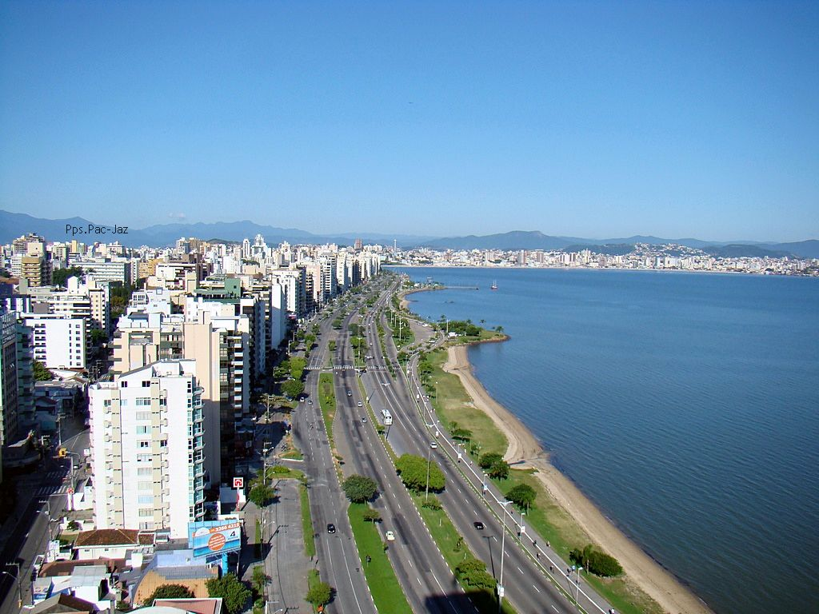
Avenida Beira Mar Florianopolis

Slide 28
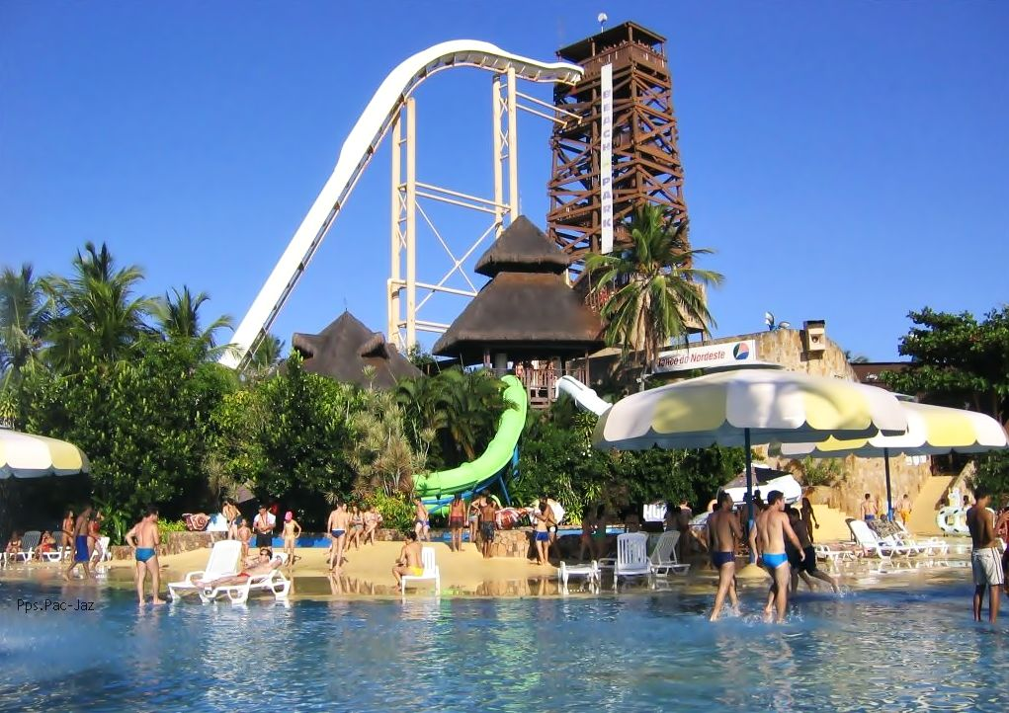
Playa -Fortaleza

Slide 29
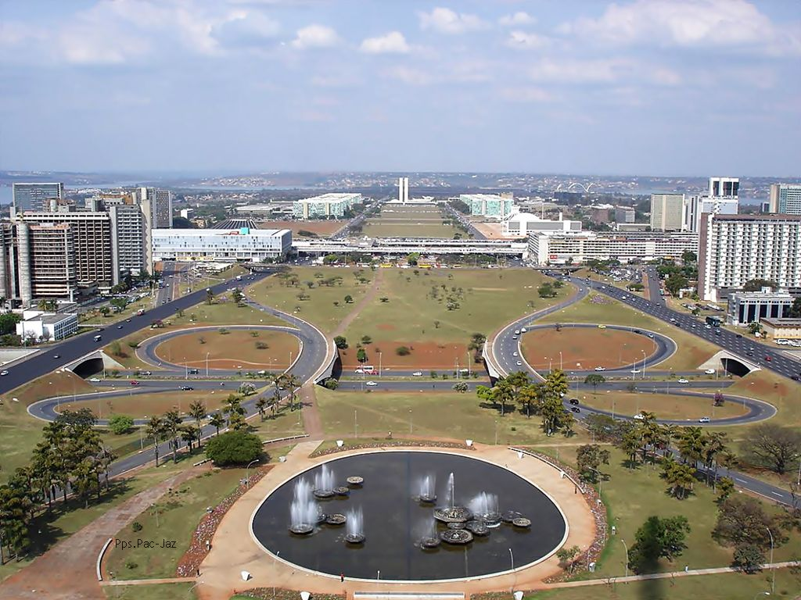
Brasilia

Slide 30
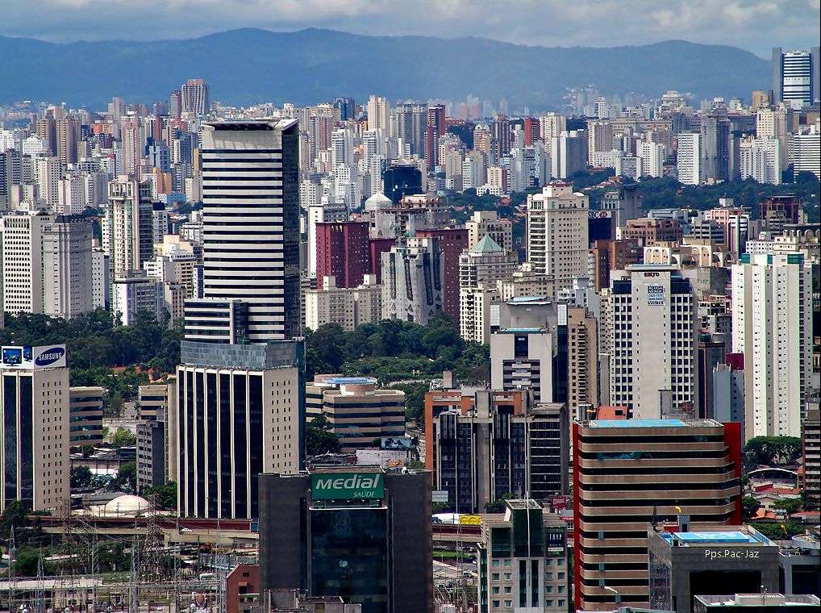
Brasilia

Slide 31
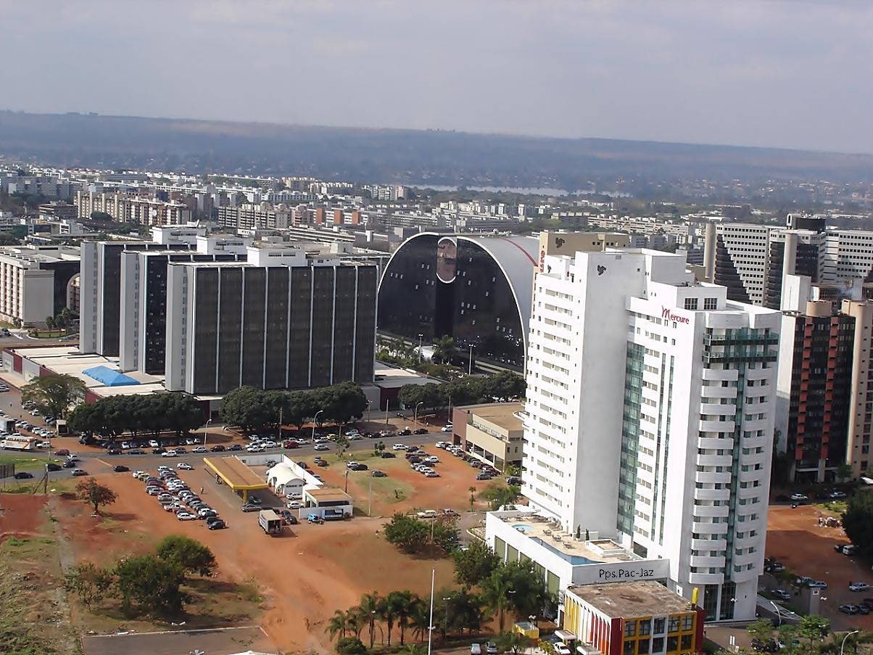
Brasilia

Slide 32
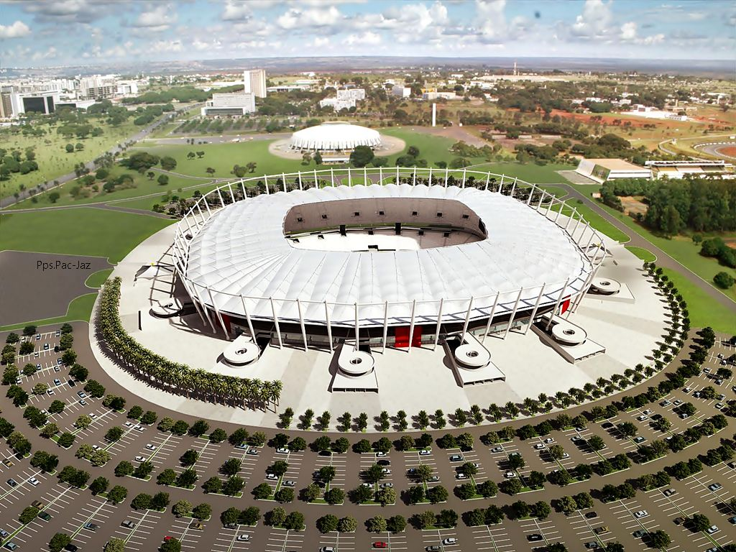
Brasilia Df Estadio Mane Garrincha Copa 2014

Slide 33
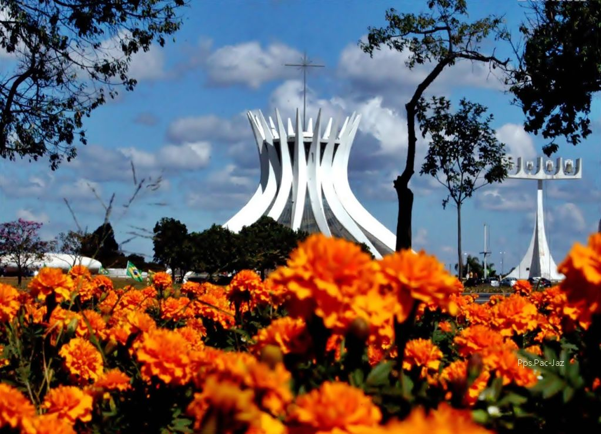
Catedral Brasilia

Slide 34
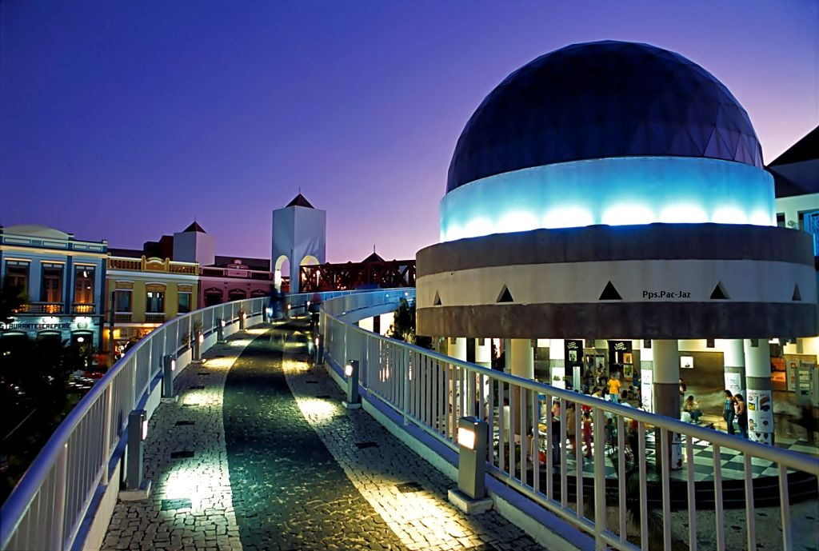
Centro Cultural Dragón del Mar
Fortaleza

Slide 35
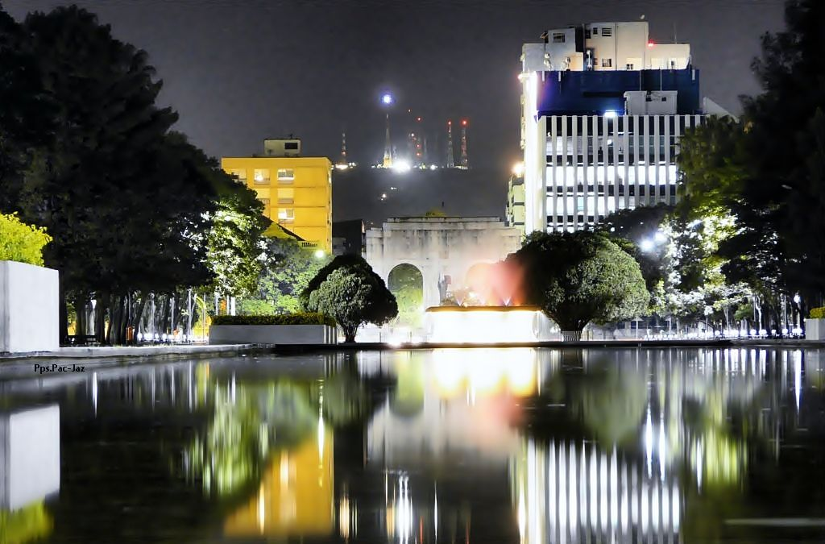
Farroupilha
Porto Alegre

Slide 36
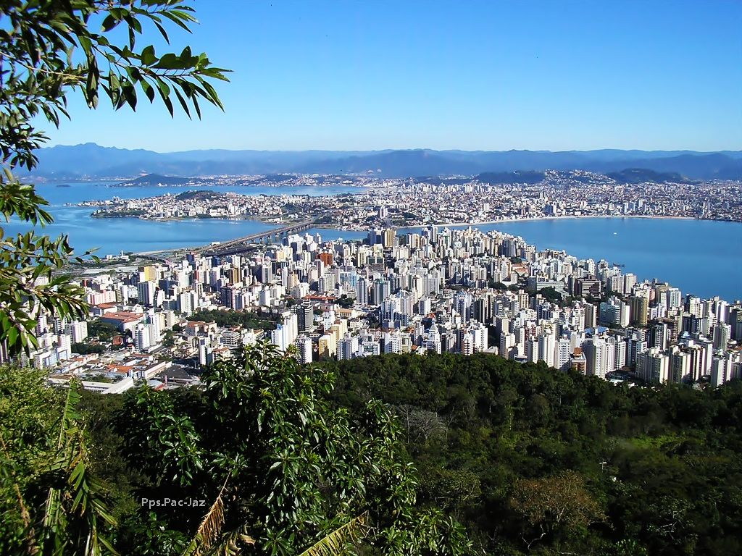
Goianía - Recife

Slide 37
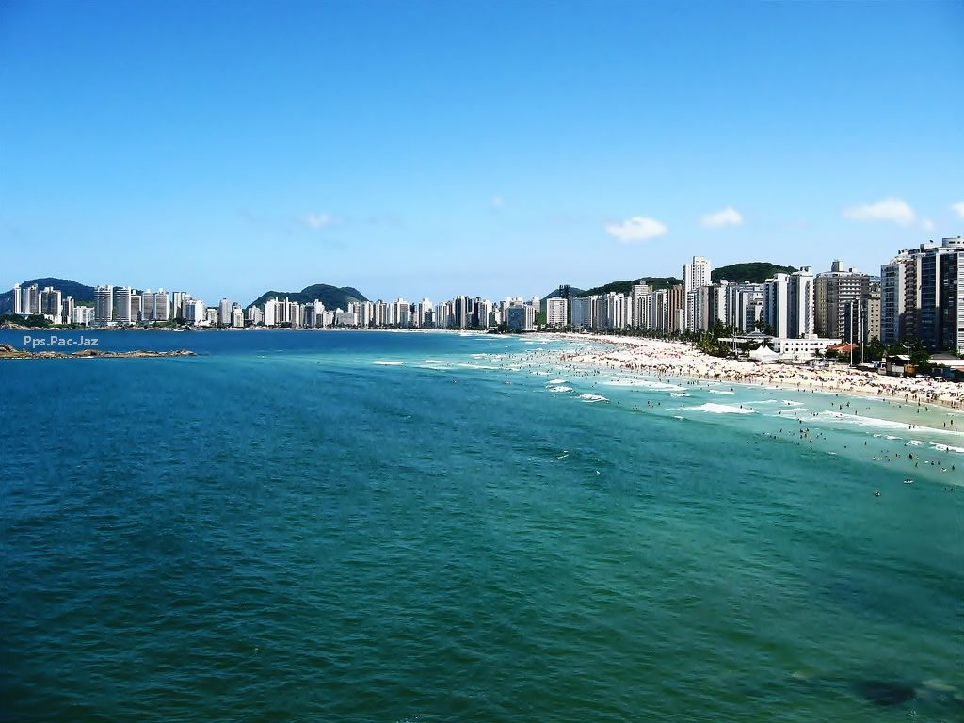
Guaruja¡ Sao Paulo

Slide 38
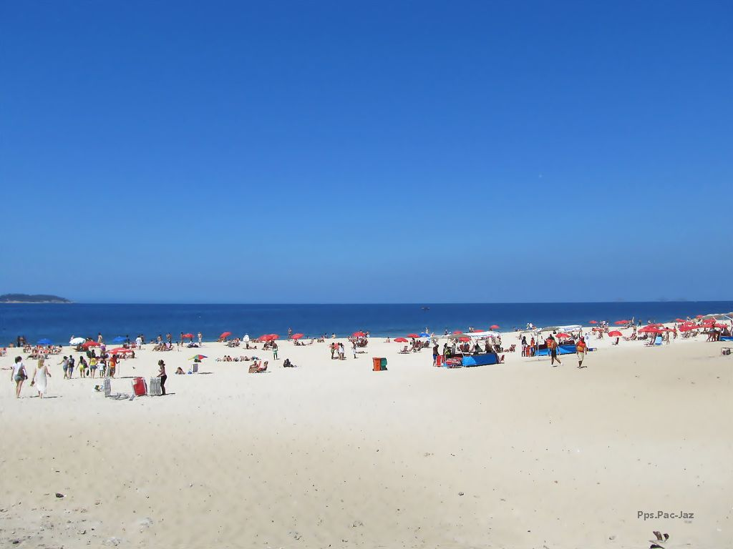

Ipanema

Slide 39
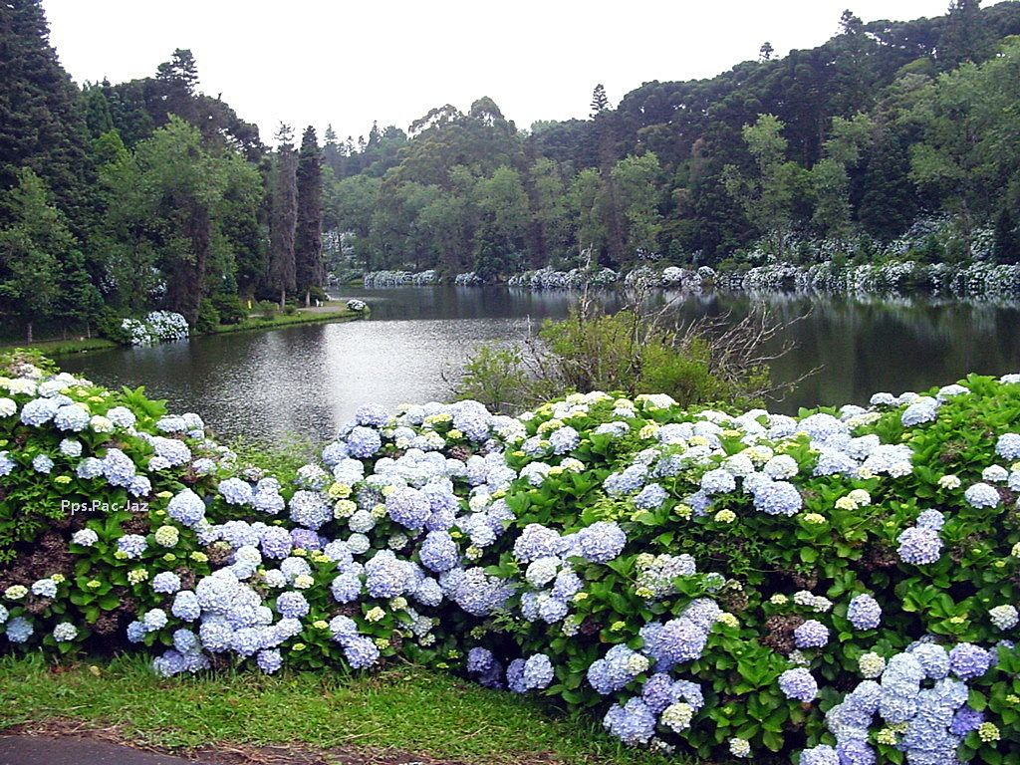
Lago Negro Gramado
Porto Alegre

Slide 40
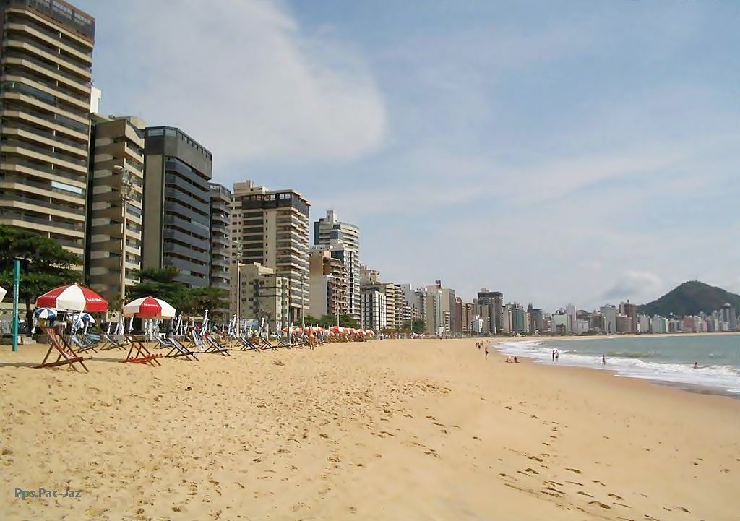

Itapoan
Salvador De Bahia

Slide 41
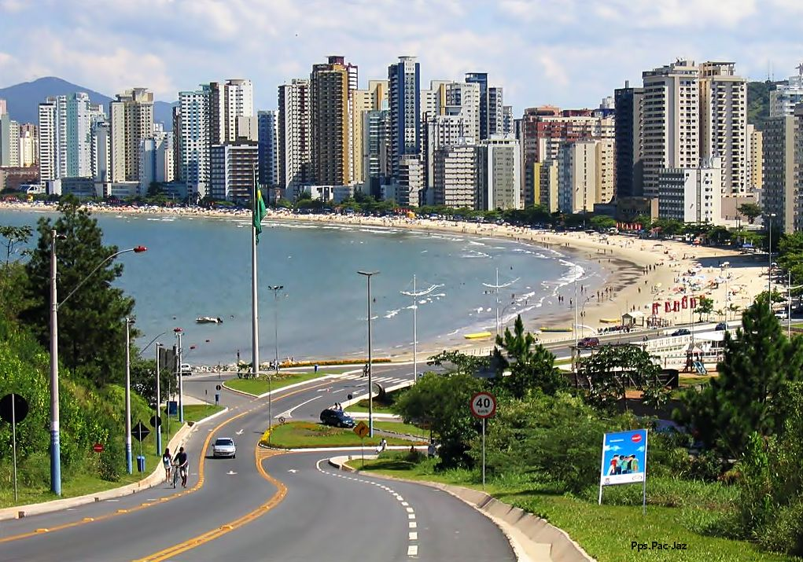
Camboriú

Slide 42
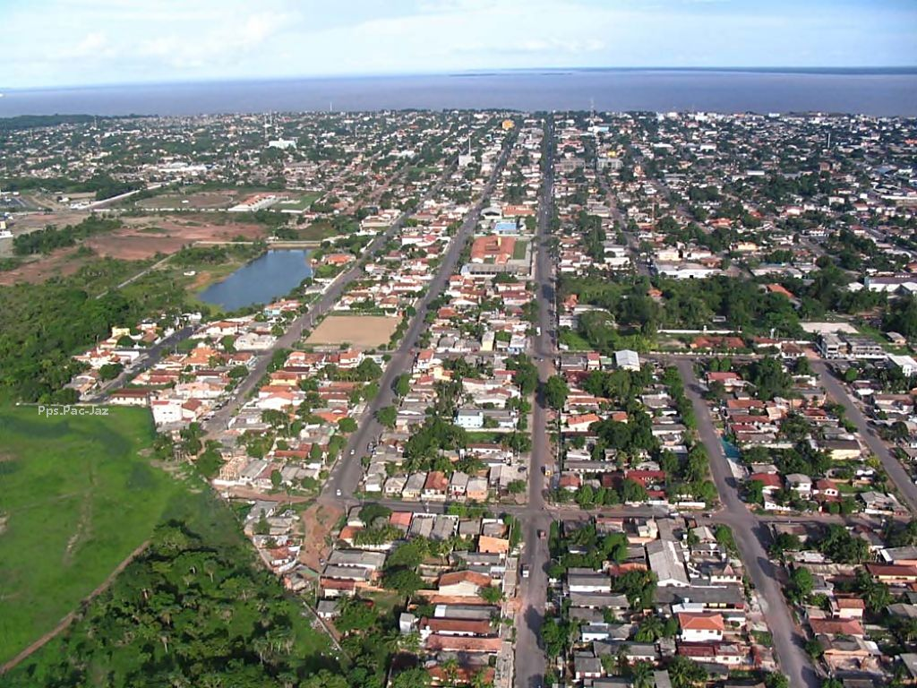
Macapá

Slide 43
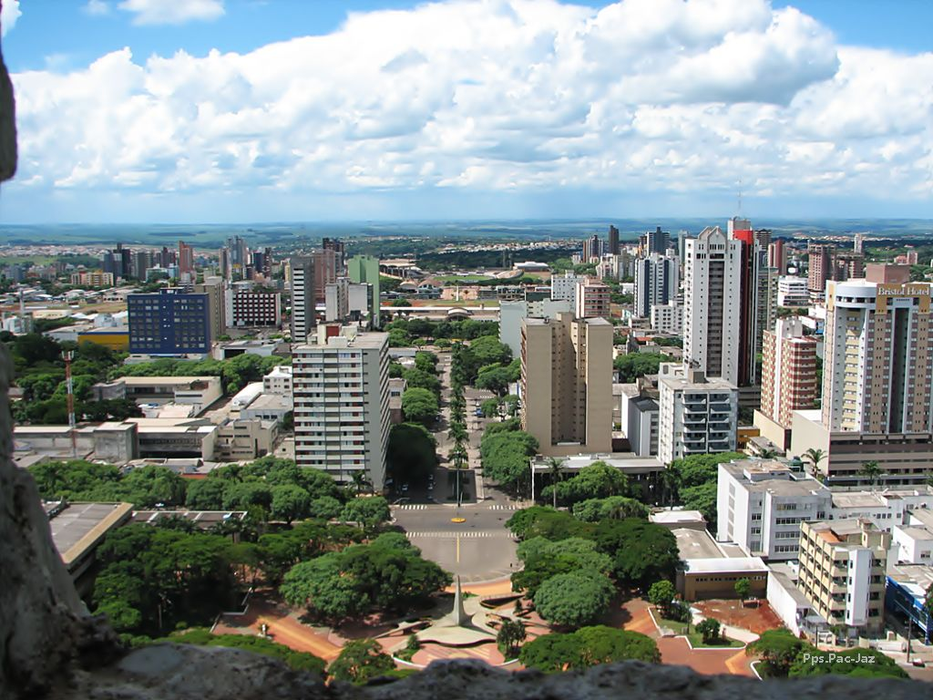
Maringá,

Slide 44
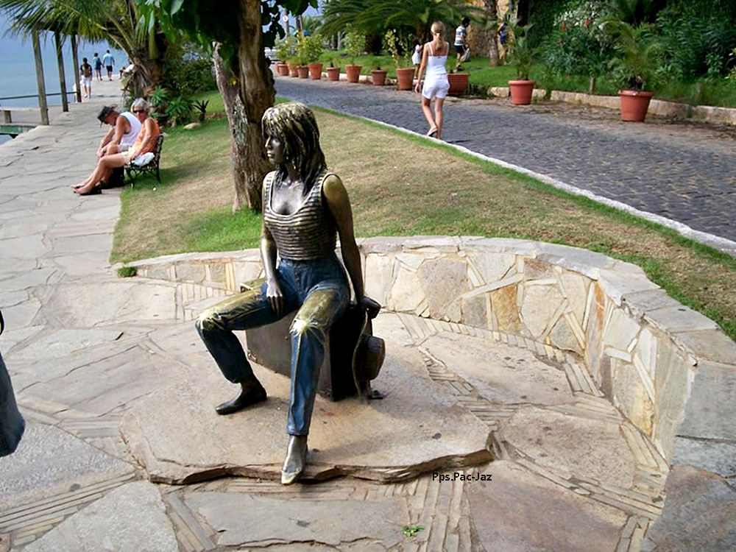
Buzios

Slide 45
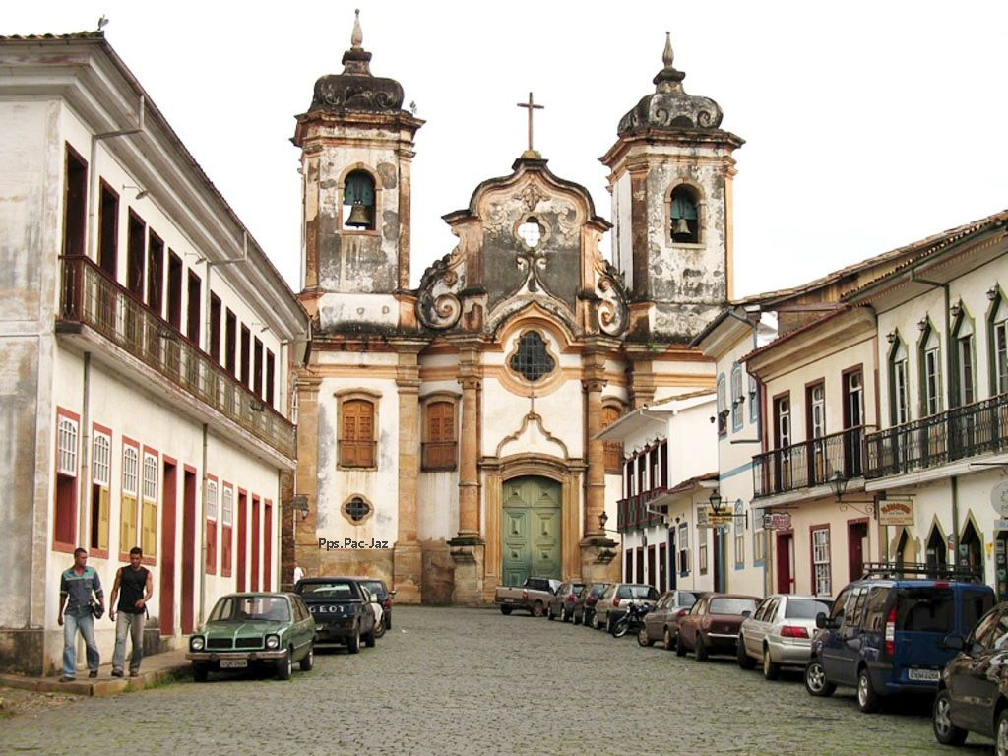
Nuestra Señora Del Pilar
Belo Horizonte

Slide 46
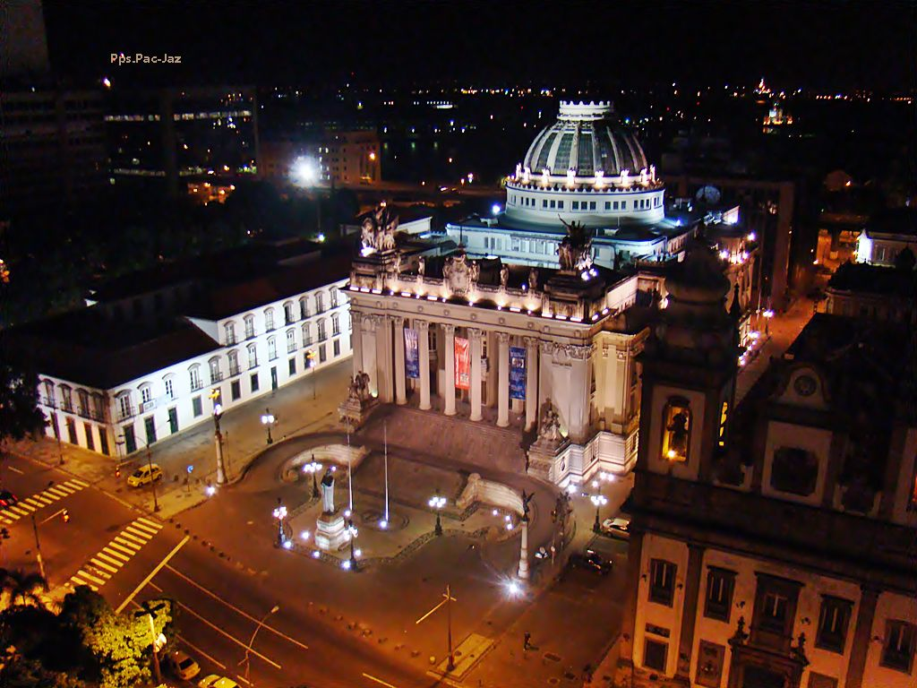
Palacio Tiradentes
Rio de Janeiro

Slide 47
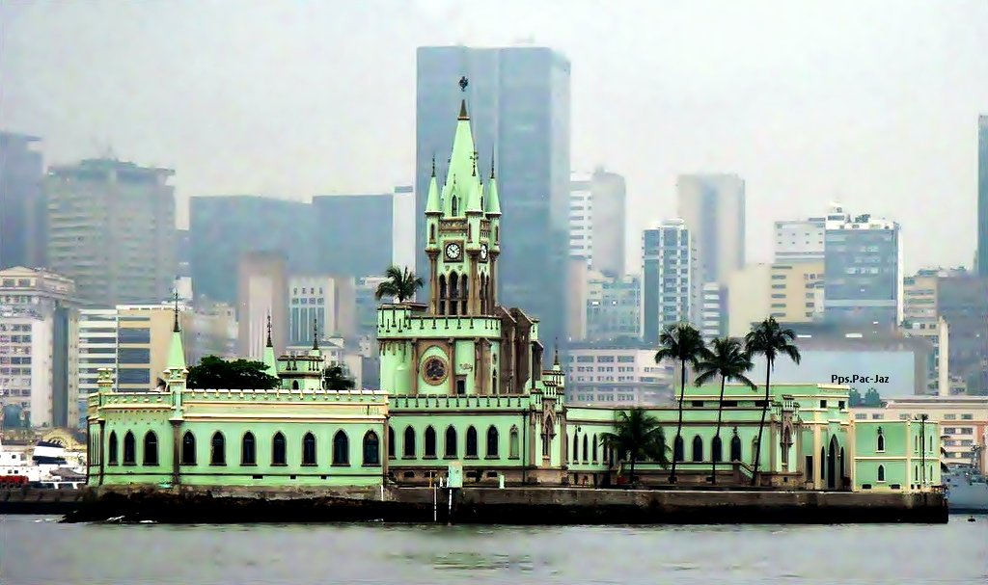
Palacio de la Ilha Fiscal
Río de Janeiro

Slide 48
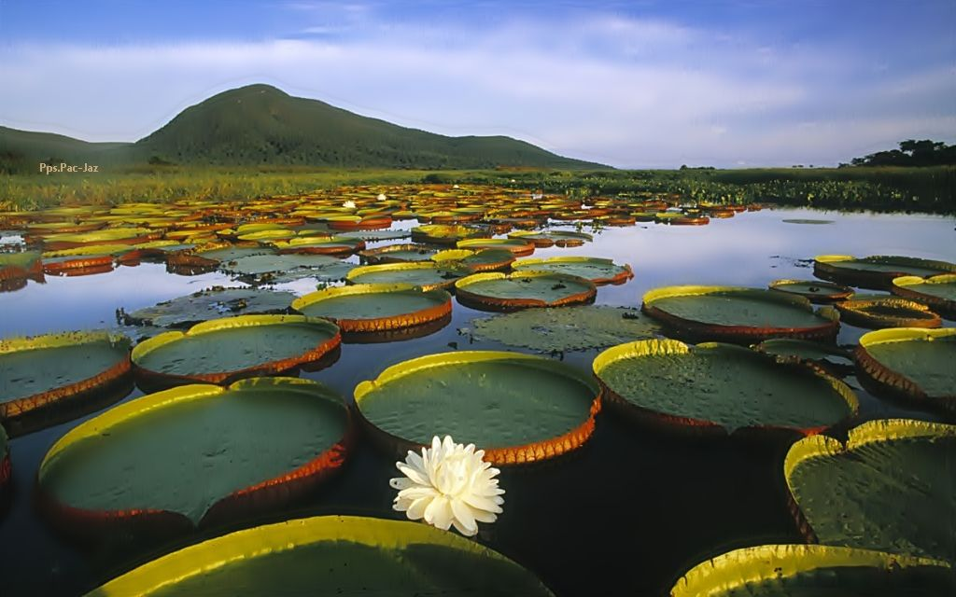
Pantanal
Mato Grosso

Slide 49
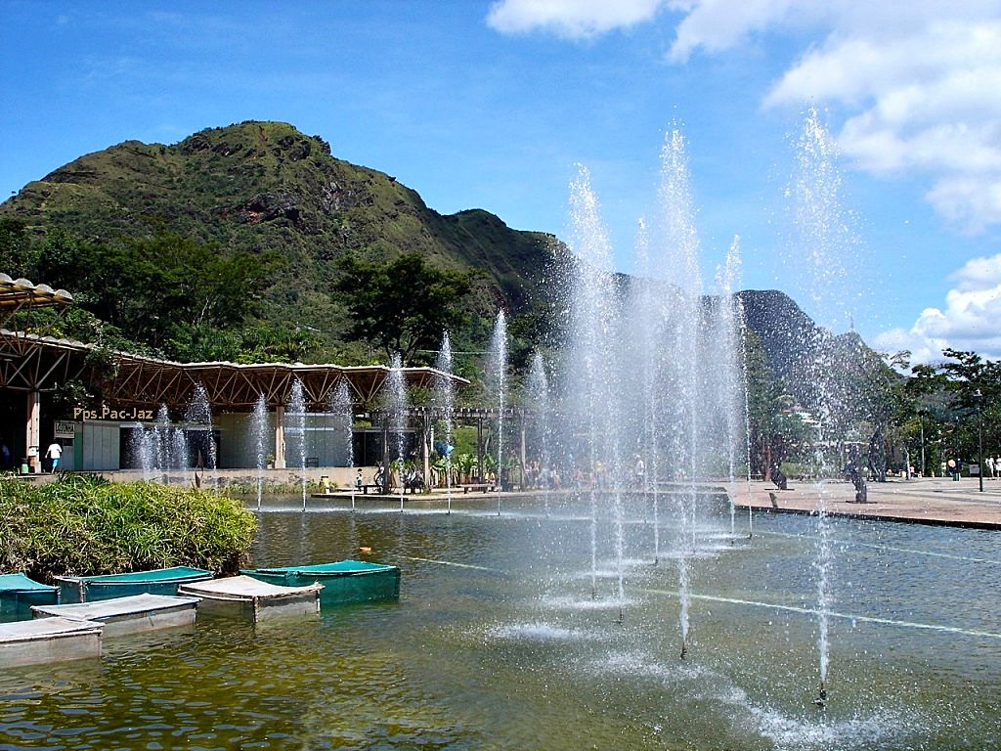
Parque Das Mangabeiras
Belo Horizonte

Slide 50
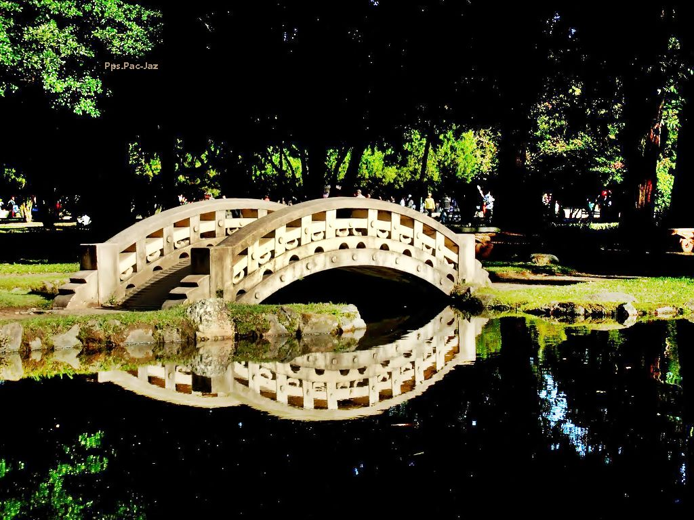
Parque Farroupilha
Porto Alegre

Slide 51
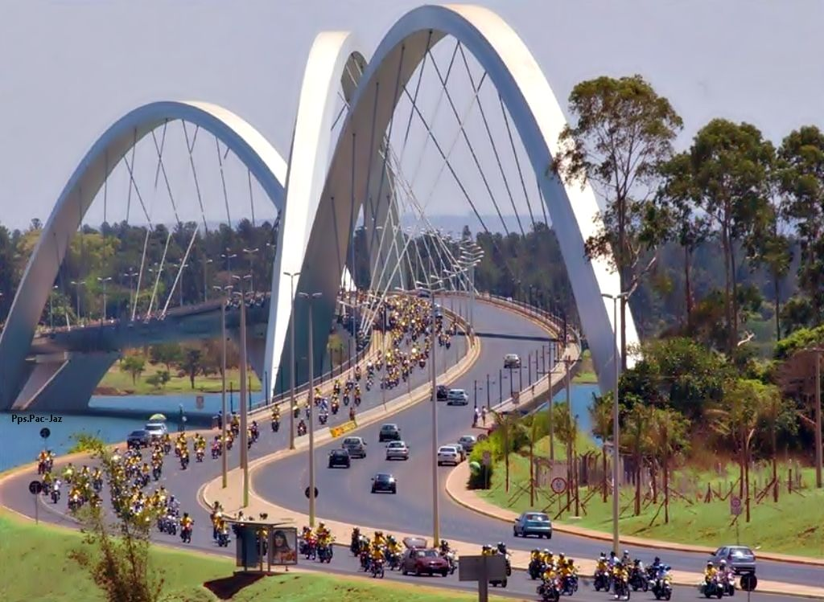
Puente Juscelino Kubitschek
Brasilia

Slide 52

Corcovado - Río de Jainero

Slide 53

Rotunda -Sao Paulo

Slide 54

Iglesia Salvador da Bahia

Slide 55

Santuario Marino Naciona F Noronha
Recife

Slide 56

Sao Paulo

Slide 57

Sao Paulo

Slide 58

Sao Paulo

Slide 59

Sao Paulo

Slide 60

Torre Tv Digital
Brasilia

Slide 61

Valle Do Anhangabaú
Sao Paulo

Slide 62

Ópera de Arame
Curitiba

Slide 63

Ilabelha

Slide 64


Ipanema

Slide 65

Salvador de Bahía

Slide 66

Cataratas De Iguazú – Foz de Iguazú
Lado Brasilero

Slide 67

Francisco del Olmo-Jazmín

Slide 68




Accede a la sección que desees desde aquí:
PPS Exclusivos
Dedicatorias | Fechas Especiales | Graciosos | Historia y arte | Lugares | Musicales
Naturaleza y Ciencias | Política | Reflexión | Religiosos | Románticos | Salud
Si deseas recibir pps periódicamente en tu correo electrónico subscríbete aquí:

